Slide 1
راپۆرت

Slide 2
راپۆرت:
به‌شێكه‌ له‌ دۆكیومێنت، ده‌نووسرێت له‌سه‌ر بابه‌تێك بۆ مه‌به‌ستێكی دیاریكراو به‌ده‌ستهێنانی ئامانجێك.
له‌ناو راپۆرت چه‌ند زانیارییه‌كی زۆر تایبه‌ت و گرنگ شیكراونه‌ته‌وه‌و جێبه‌جێ كراوه‌ له‌سه‌ر كێشه‌یه‌كی دیاریكراو یان بابه‌تێكی دیاریكراو.
زۆربه‌ی كات راپۆرت راسپارده‌و پێشنیار ده‌كات بۆ چاره‌سه‌ری كێشه‌كان ده‌كاتداهاتوو یاخوود.

Slide 3
چه‌ند جۆریك له‌نووسینی ئەکادیمی هه‌ یۆ نموونه‌: لە وەسفی، شیکاری و ڕەخنەیی. هەریەکێک لەم جۆرە نووسینانە تایبەتمەندی و مەبەستی تایبەتی زمانی هەیە. لە زۆرێک لە دەقە ئەکادیمییەکان پێویستت بە بەکارهێنانی زیاتر لە جۆرێک دەبێت.

Slide 4
ڕاپۆرتی ئەکادیمی بۆ پێشکەشکردن و گفتوگۆکردن لەسەر ئەنجامی تاقیکردنەوەیەک، ڕاپرسییەک، یان شێوازێکی تری توێژینەوەی زانستی بەکاردەهێنرێت.

Slide 5
به‌ش و پێكهاته‌كانی راپۆڕت.

Slide 6
ناونیشان
هه‌نووكه‌یی بێت یاخوود كێشه‌ بیت
كوورت بێت و مه‌به‌ستدار بێت
روون بێت
سه‌رنج راكێش بێت
زانستی بێت
هۆكاره‌كانی هه‌لبژاردنی ناونیشان:
حه‌زوو ئاره‌زووی توێژه‌ر
پاشخانی زانستی و توێژه‌ر
خوودی بابه‌ته‌كه‌ش پێداویستی ئێستاو كۆمه‌لگا بیت

Slide 7
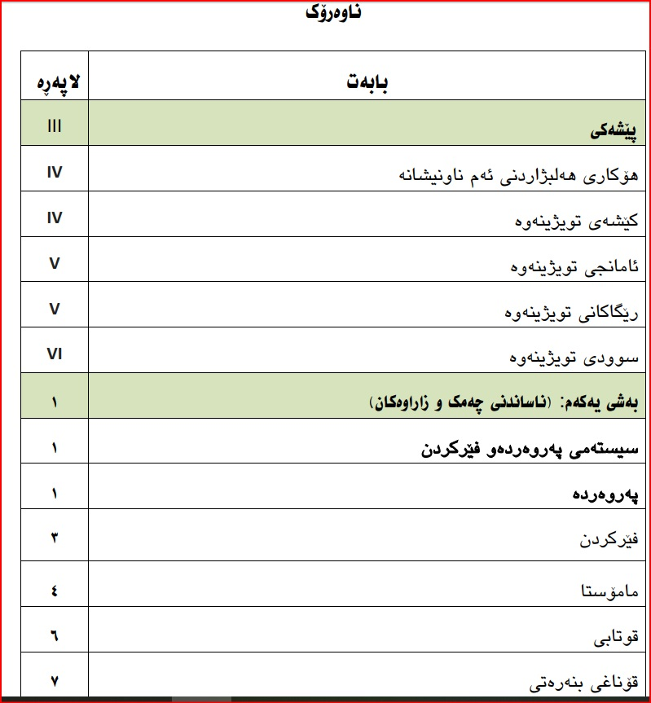
لیستی ناوه‌رۆك

Slide 8
پێشه‌كی
به‌گشتی به‌كورتی له‌سه‌ر بابه‌ته‌كه‌ت ده‌دوێی به‌ په‌ره‌گڕافێك، كورتكراوه‌، پرسیاری توێژینه‌وه‌، هۆكاری هه‌لبژاردنی بابه‌ت. ئامانج،رێگای لێكۆلینه‌وه‌، سودی لێكۆلینه‌وه‌كه‌، دیراسات سابیقه، ئه‌نجامی به‌كورتی‌)

Slide 9
ناوه‌رۆك تیۆری: كرداری: شیكردنه‌وه‌و تاوتوێكردن
لەم بەشەدا باس لە کاریگەرییەکانی دۆزینەوە نوێکانت دەکەیت،
ڕوونیان دەکەیتەوە و پەیوەستیان دەکەیت بە لێکۆڵینەوەکانی پێشوو،
ئه‌و بابه‌ته‌ نوییانه‌ت كه‌دۆزینەوه‌ته‌وه‌ لێکدەدەیتەوە و باس لەوە دەکەیت کە ئەم دۆزینەوانە چۆن وەڵامی پرسیارەکانی توێژینەوەکەت.
هەروەها پێویستە باسی هەر سنووردارکردنێکی کارەکەت بکەیت، وەک قەبارەی نمونە یان داتا ونبووەکان، و باس لەوە بکەیت کە چۆن دەتوانیت ئەو کێشانە لە کارەکانی داهاتوودا چارەسەر بکەیت.

Slide 10
ئه‌نجام
ده‌رئه‌نجام یان راسپارده، پێشنیار‌ یان چاره‌سه‌ری گونجاو بخرێته‌روو له‌كۆتای

Slide 11
لسیتی سه‌رچاوه‌
ئه‌مین ره‌زا، عمر محمد. (2009). سیسته‌می نوێی خویندن و گۆڕانكاری، سلێمانی.

